Slide 1
resumen resultados
Ana Cano Herranz

Slide 2
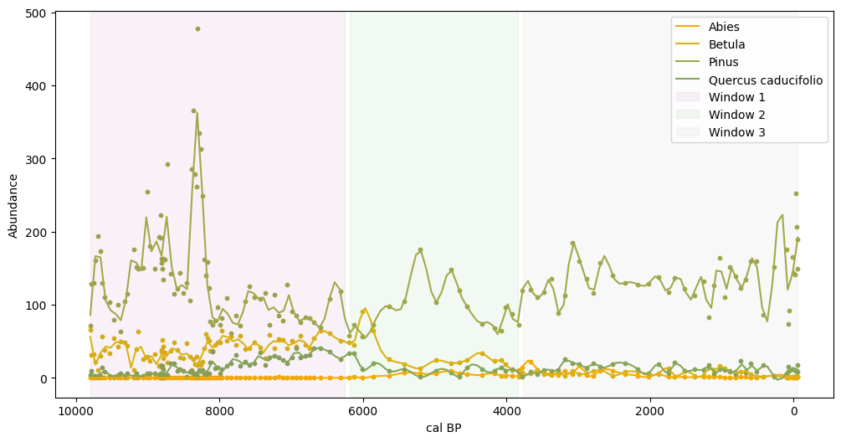
GAM

Slide 3
GRANGER CAUSALITY

Slide 4
BOOTSTRAP

Slide 5
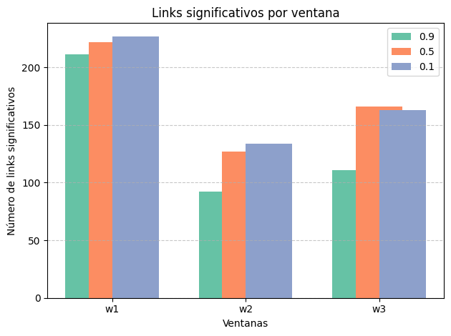
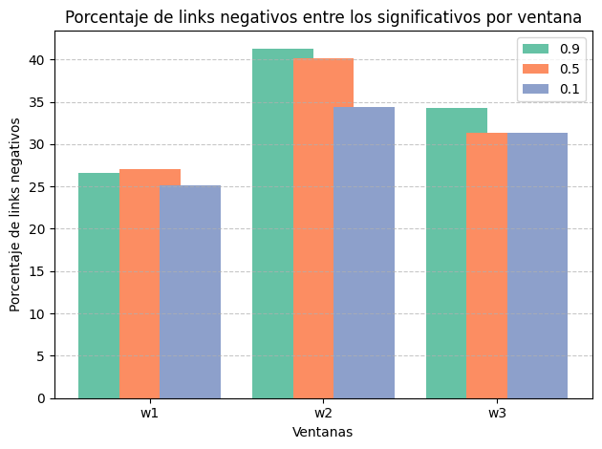
Número links según filtro de abundancia mínima de polen

Slide 6
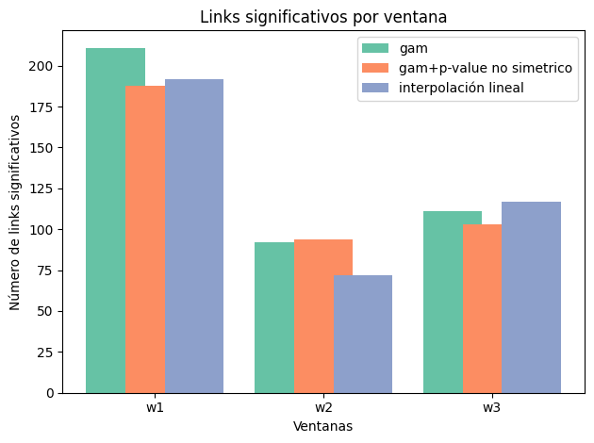
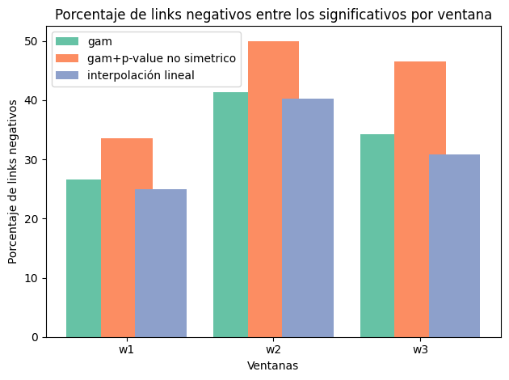
Número links según

Slide 7
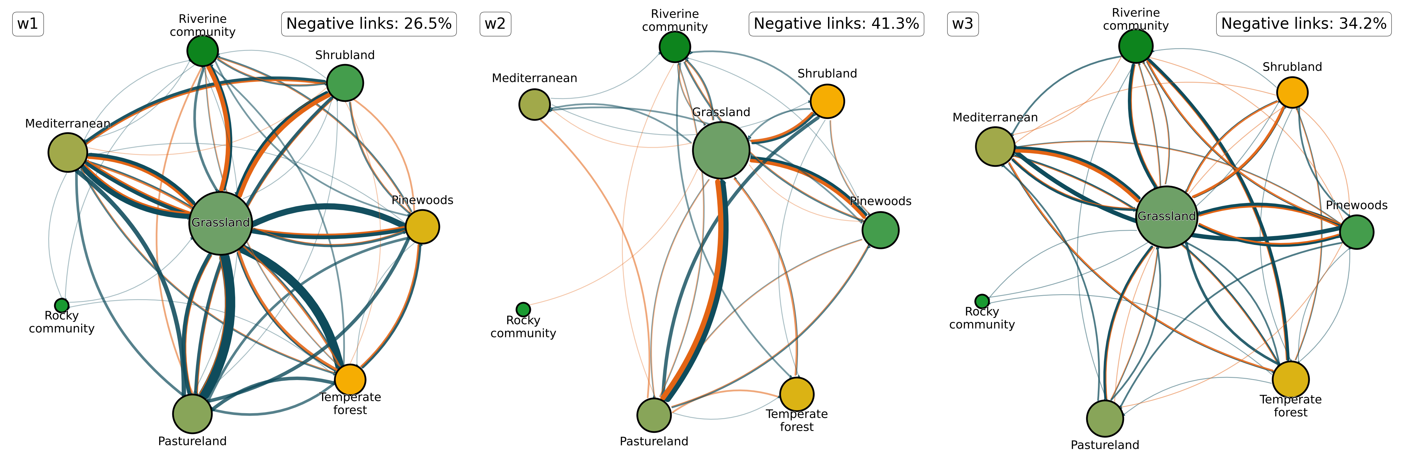
Redes por comunidades. Delta y condicionales

Slide 8
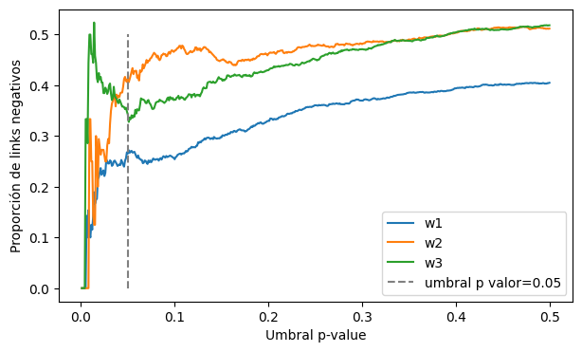
Porcentaje de links negativos según umbral de p valor.

Slide 9
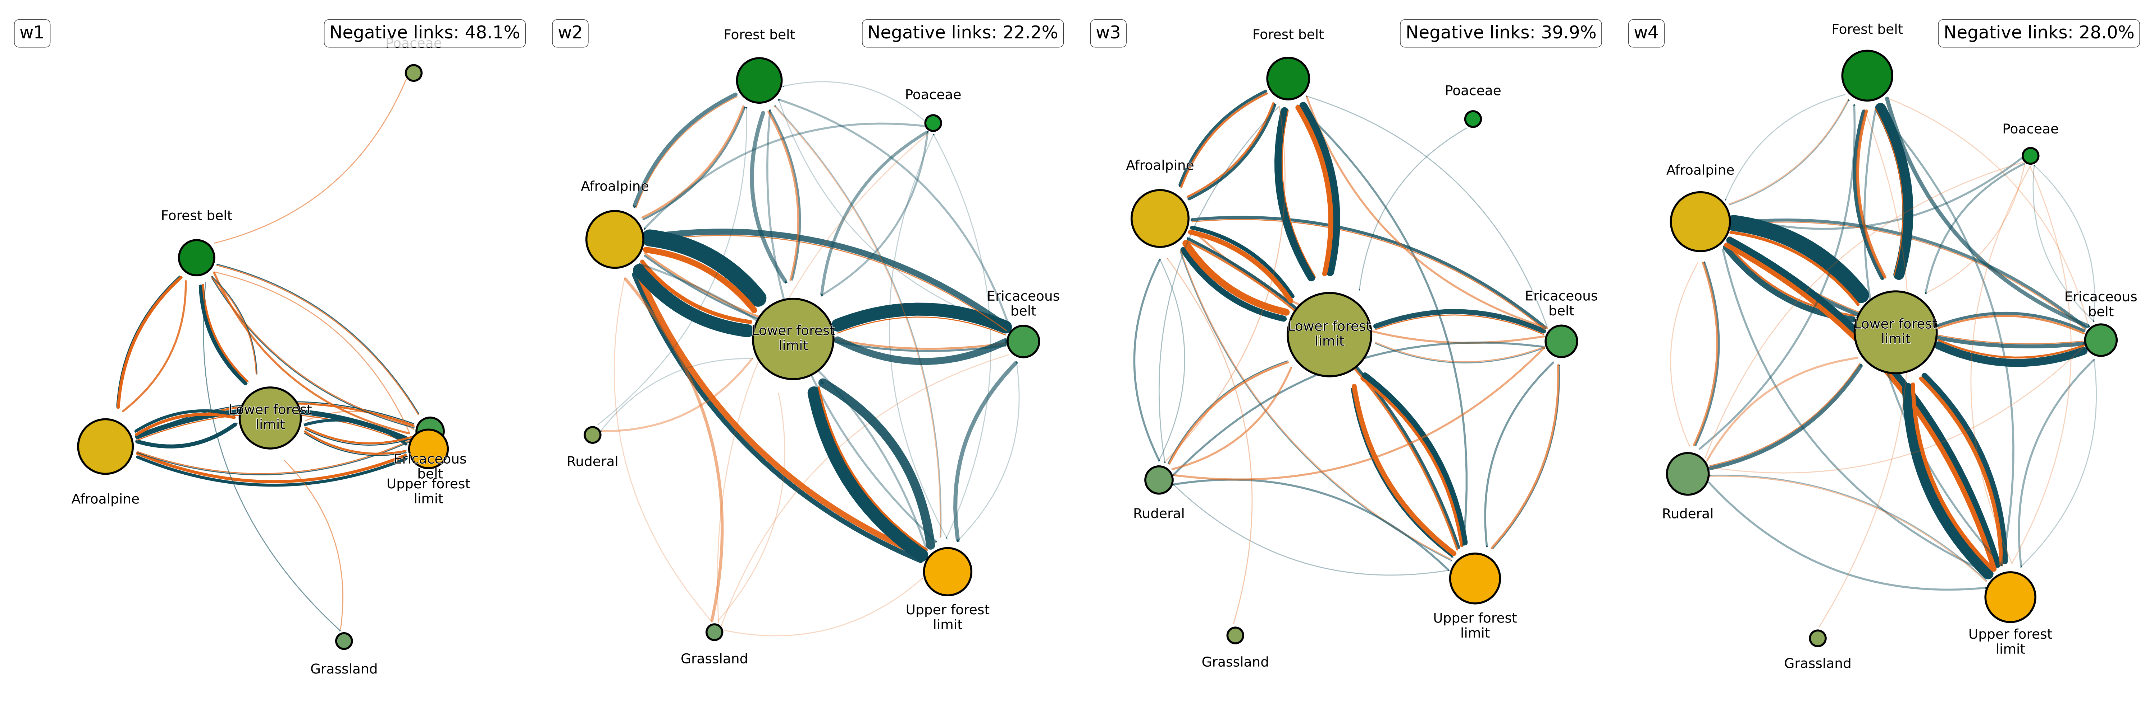
Garba Guracha

Slide 10
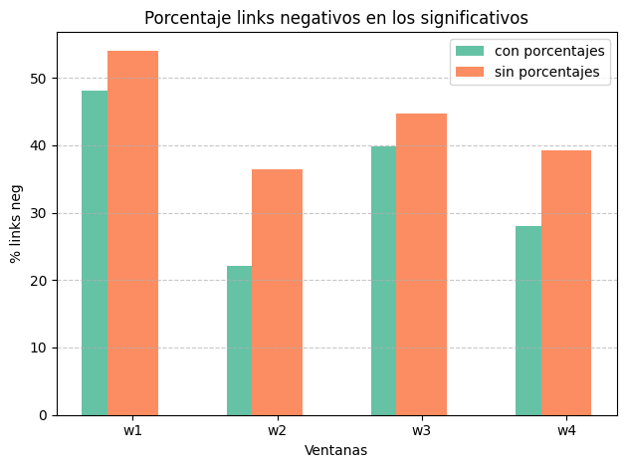
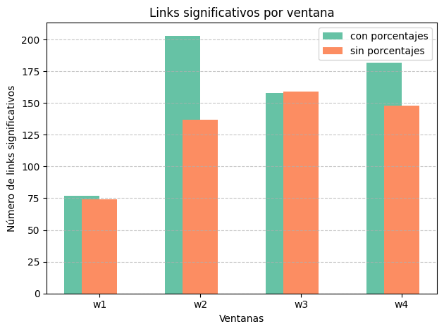
Garba Guracha

Slide 11
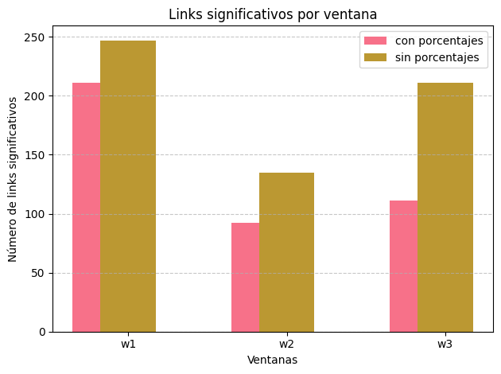
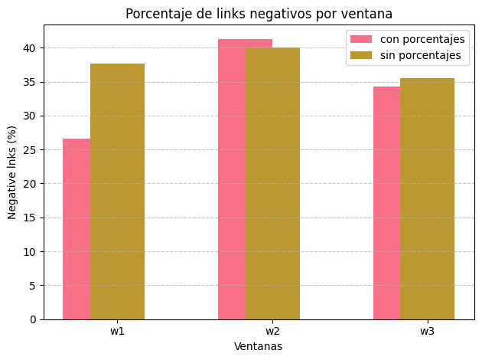
Basa de la mora

Slide 12
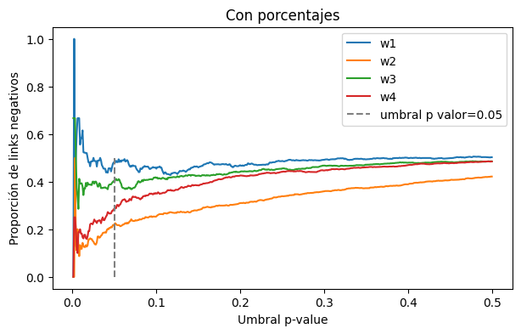
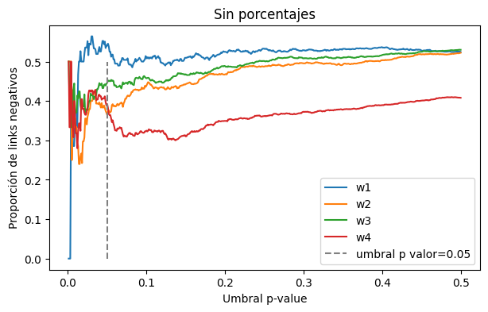
Porcentaje de links negativos según umbral de p valor.

Slide 13
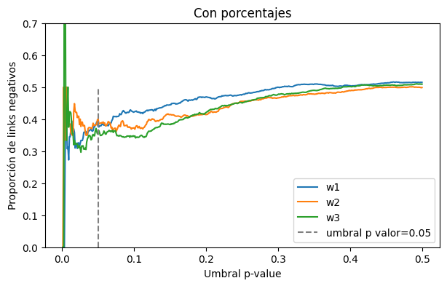
Porcentaje de links negativos según umbral de p valor.

Slide 14
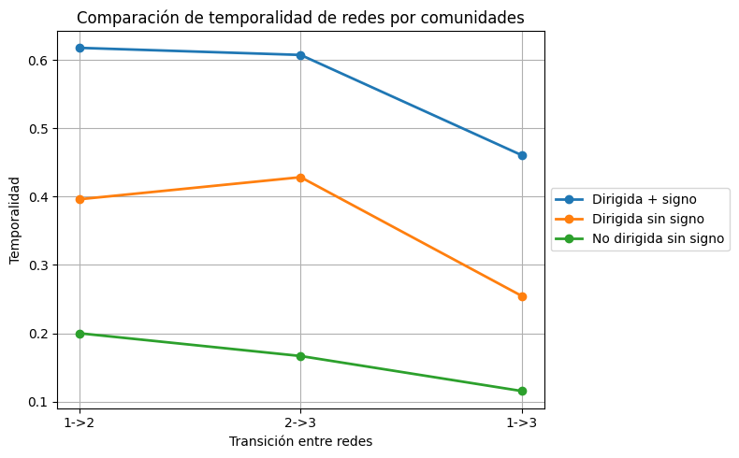
Temporalidad Basa de la Mora
VENTANA 1 - 2
D+s = 0.20
D+no_s = 0.40
No_d+no_s = 0.62
VENTANA 2 - 3
D+s = 0.17
D+no_s = 0.43
No_d+no_s = 0.61
VENTANA 1 - 3
D+s = 0.12
D+no_s = 0.25
No_d+no_s = 0.46

Slide 15
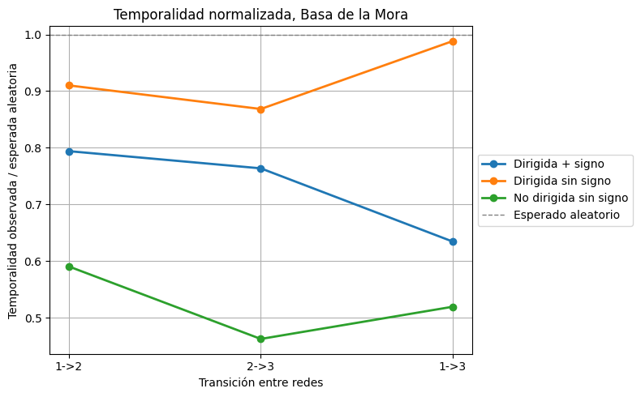
Temporalidad Basa de la Mora norm

Slide 16
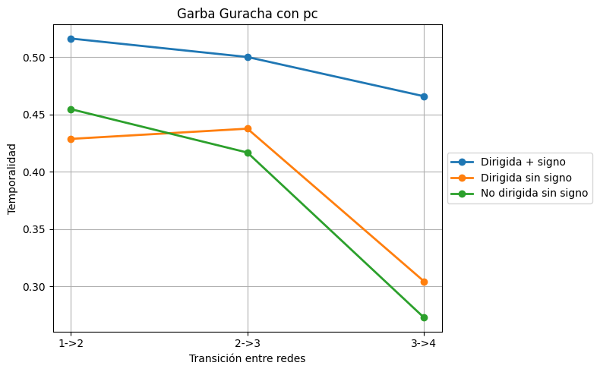
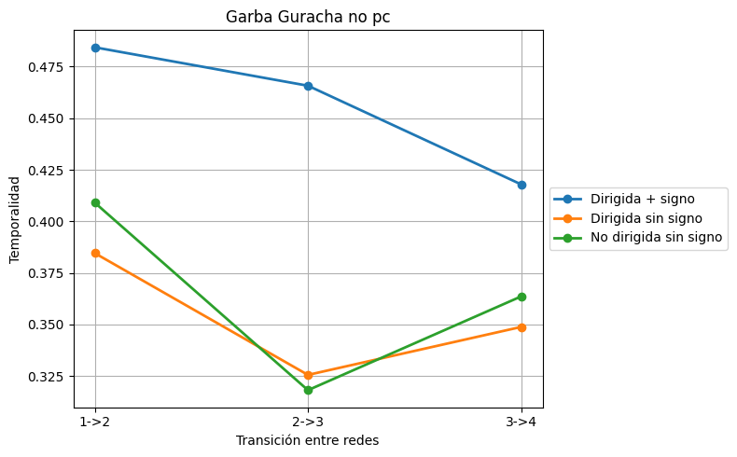
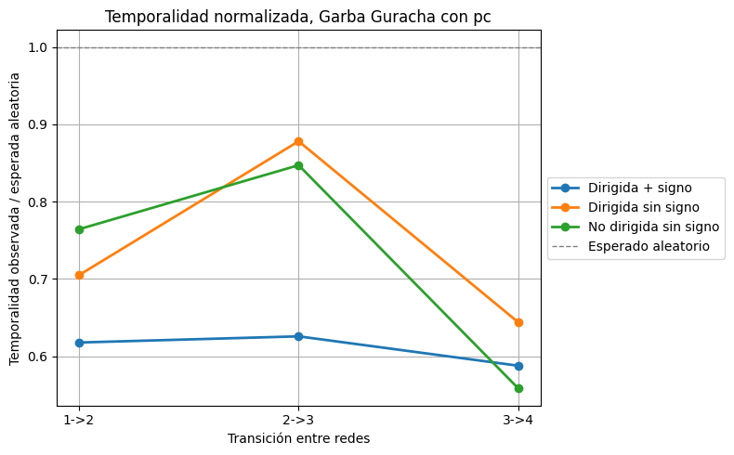
Temporalidad GG

Slide 17
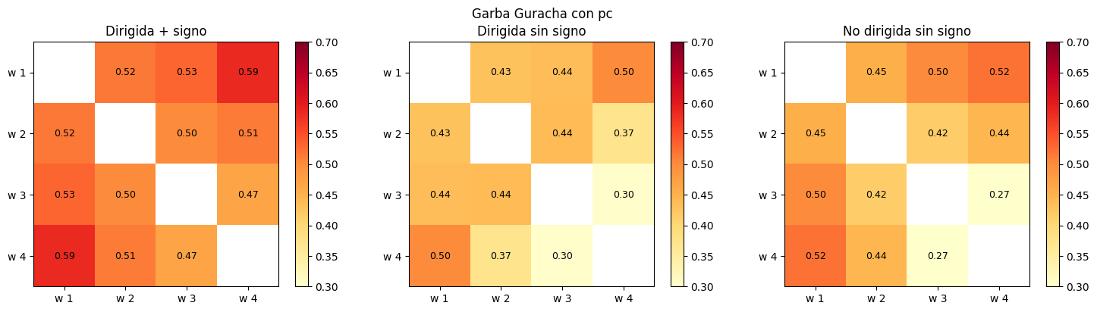
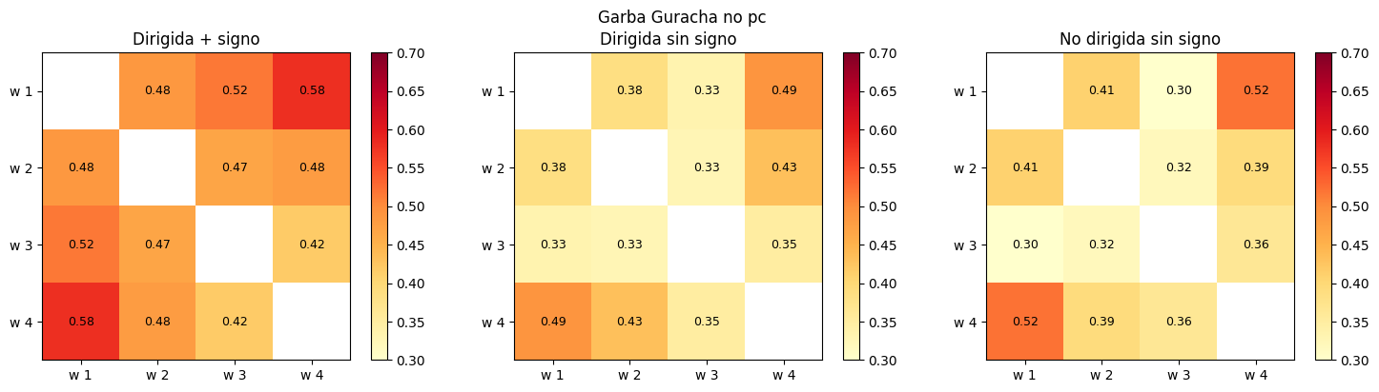
Temporalidad

Slide 18
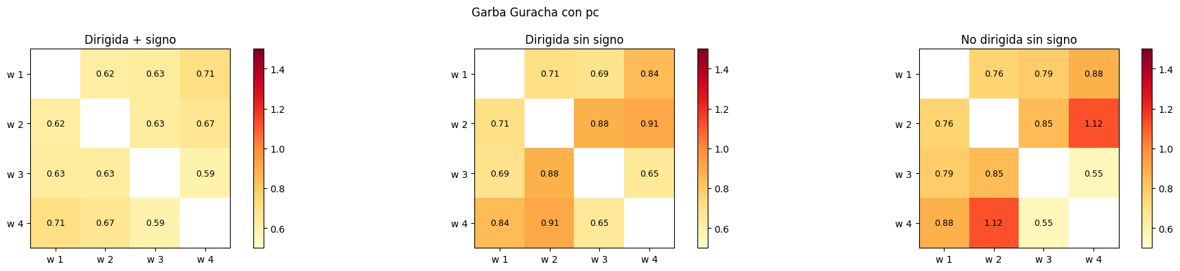
Temporalidad GG normalizada

Slide 19
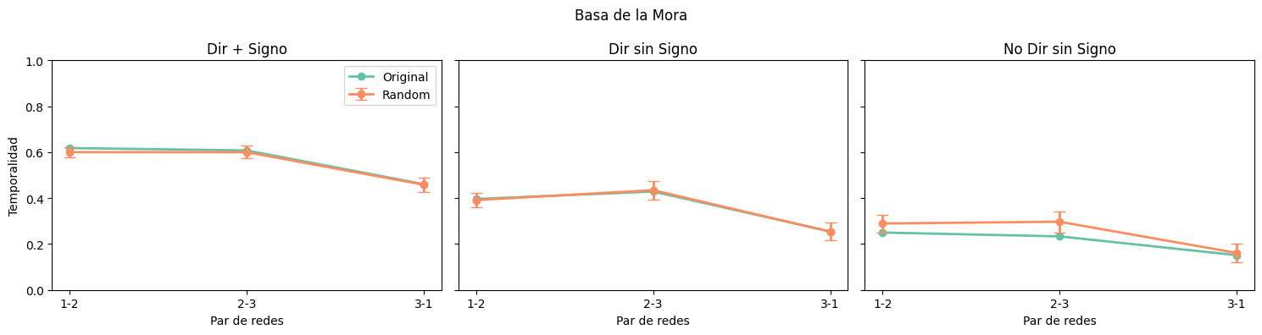
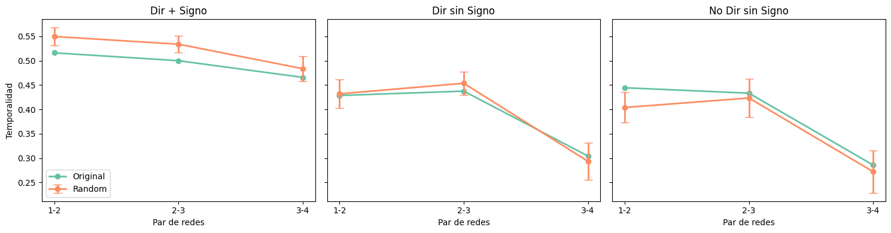
Temporalidad

Slide 21
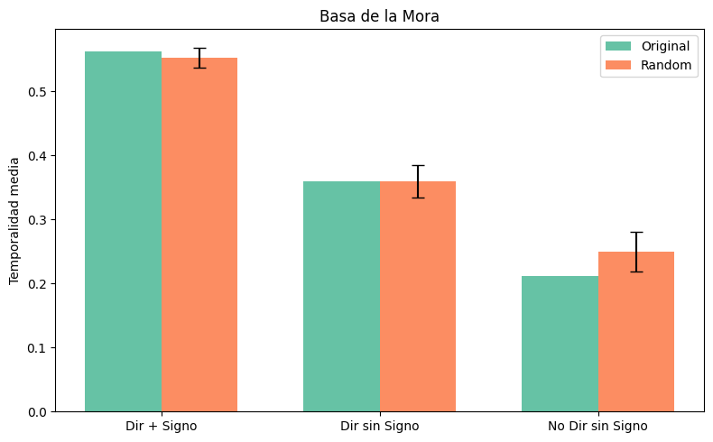
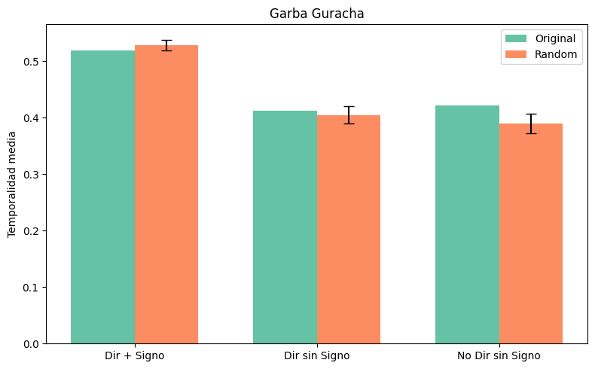
Temporalidad

Slide 22
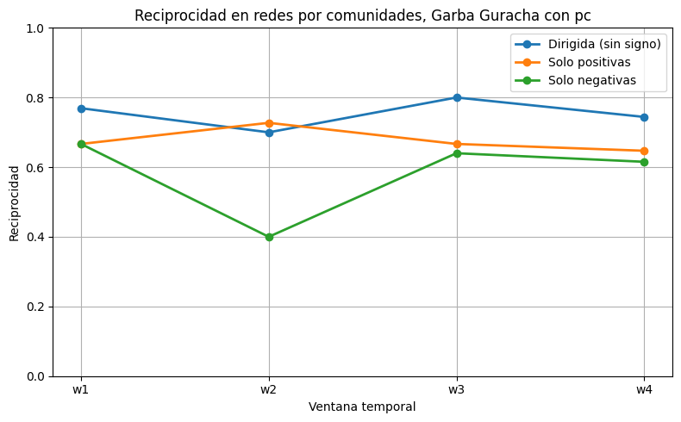
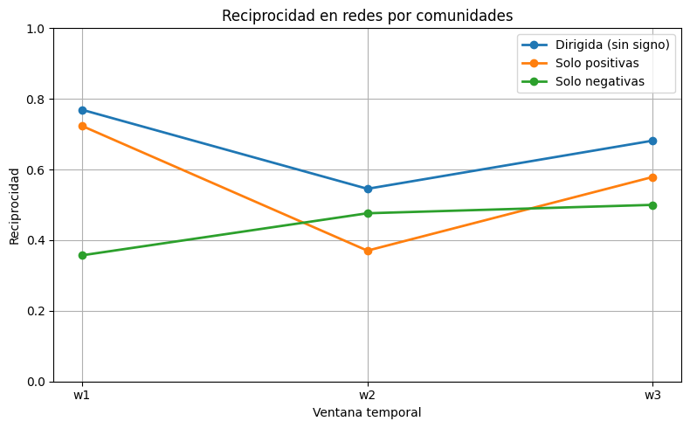
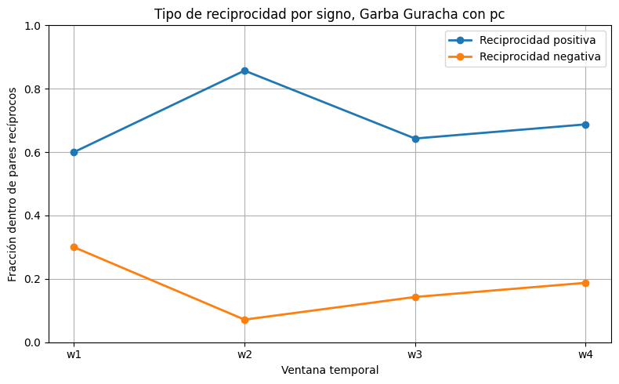
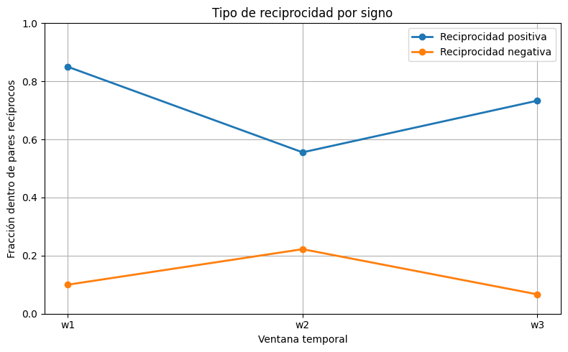
Reciprocidad

Slide 23
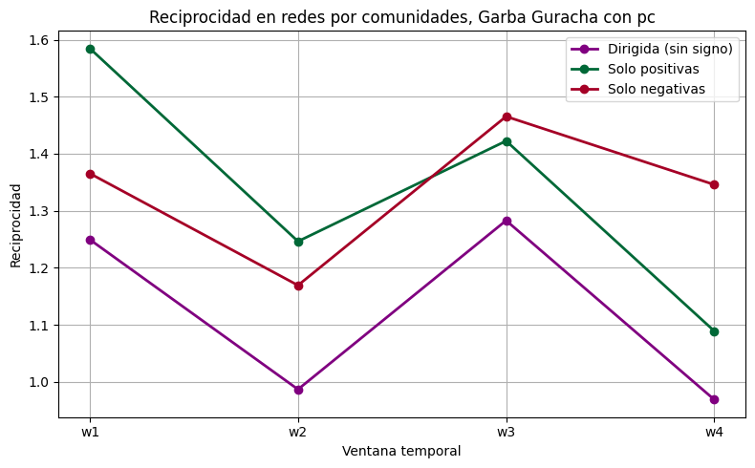
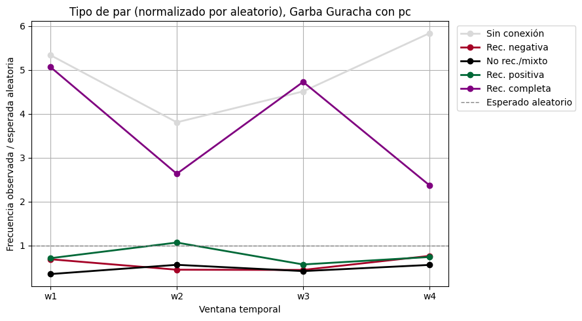
Reciprocidad GG normalizada

Slide 24
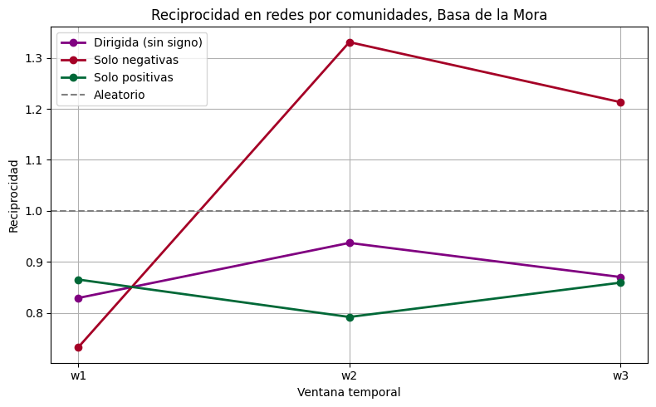
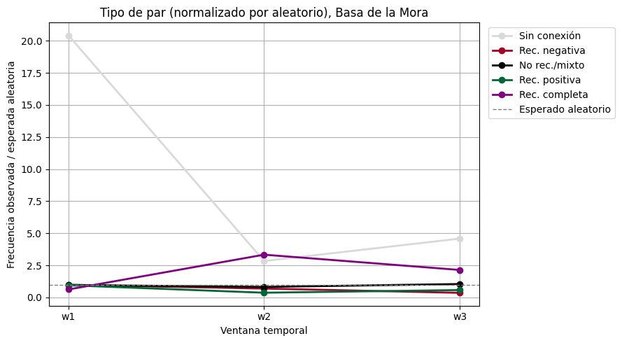
Reciprocidad Basa Mora normalizada

Slide 25
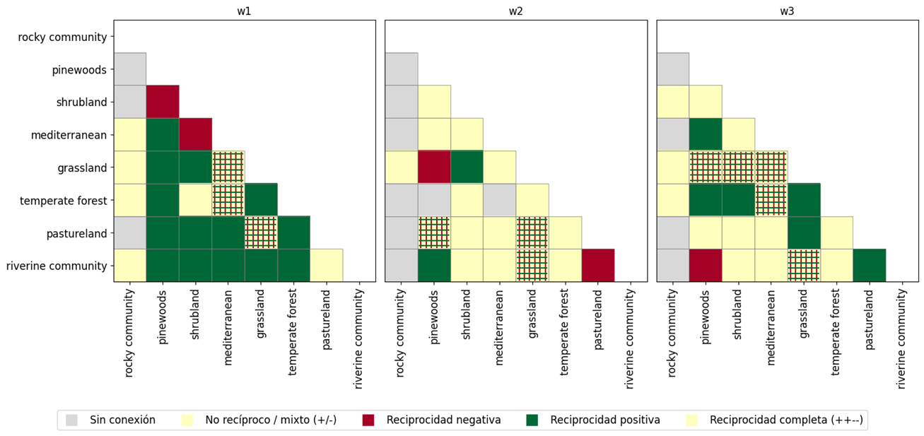
Reciprocidad

Slide 26
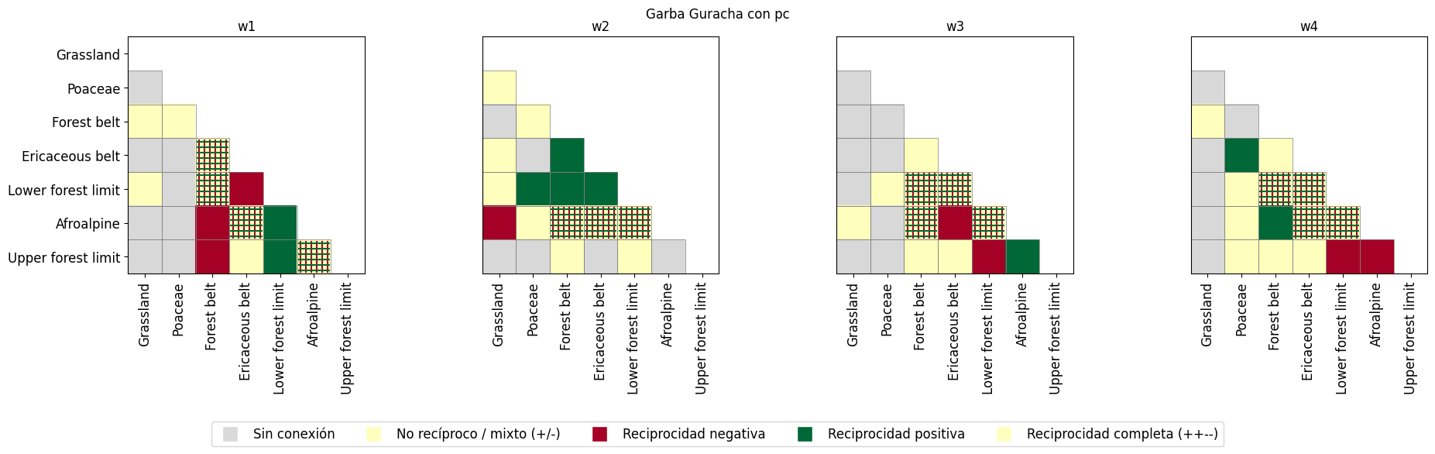
Reciprocidad

Slide 27
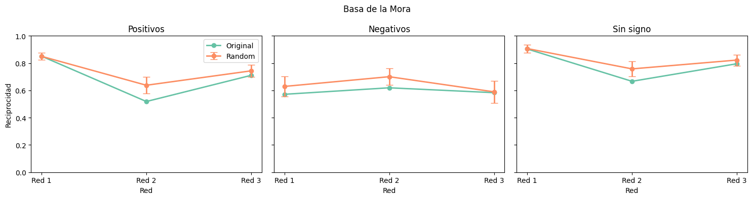
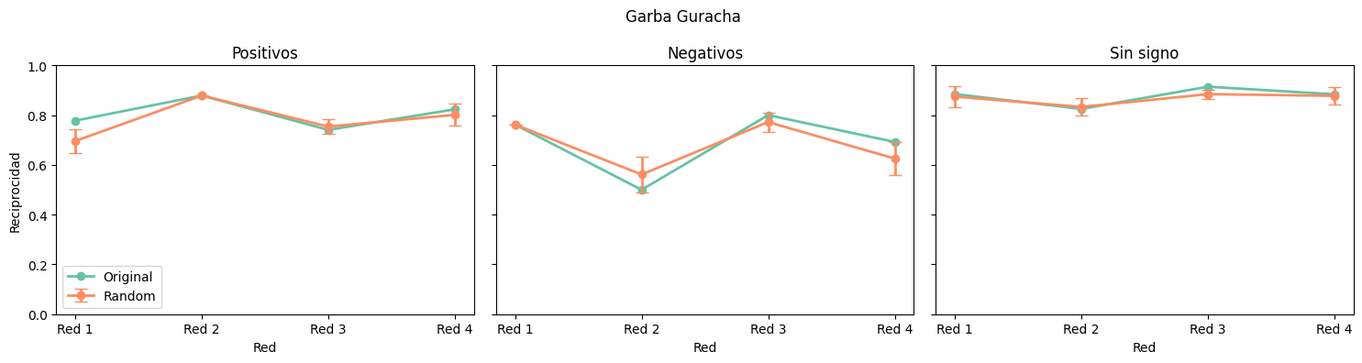
Reciprocidad

Slide 28
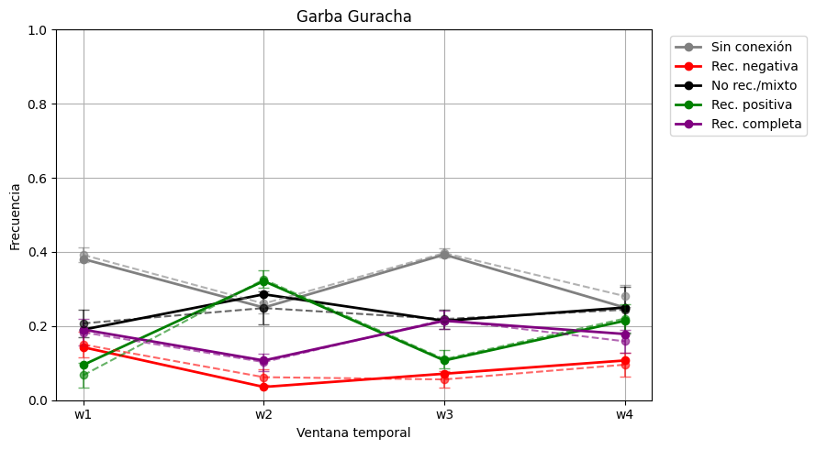
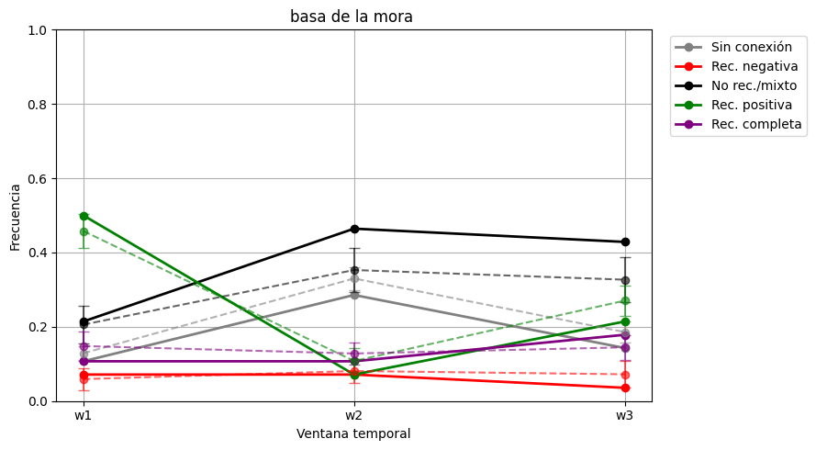
Reciprocidad

Slide 29
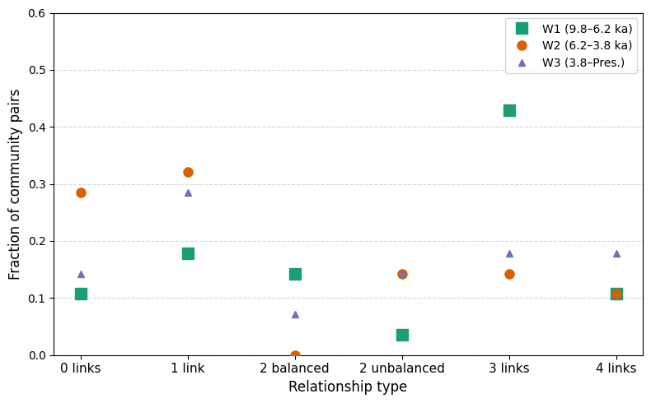
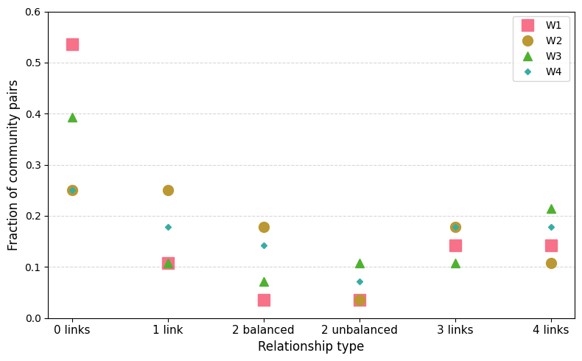
ESPECIFICIDAD

Slide 30
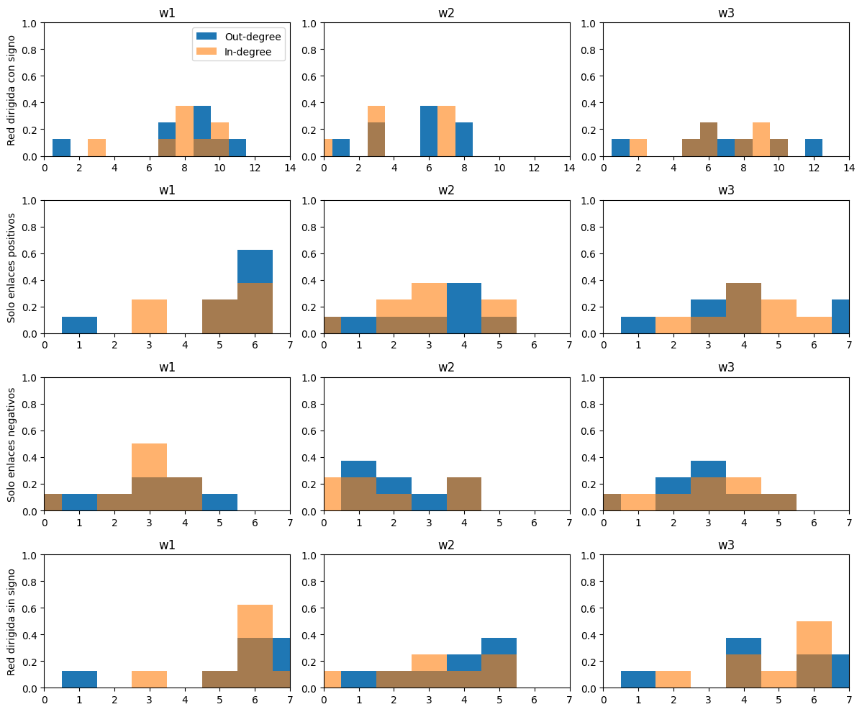
K_in k_out

Slide 31
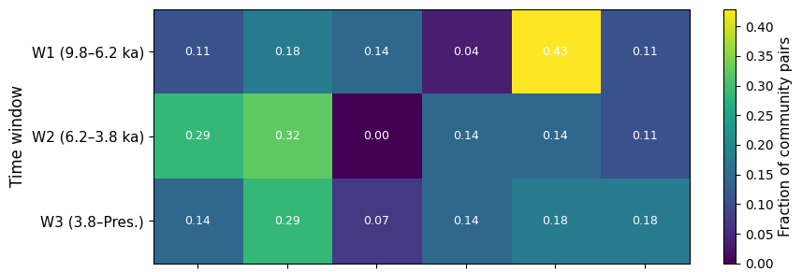
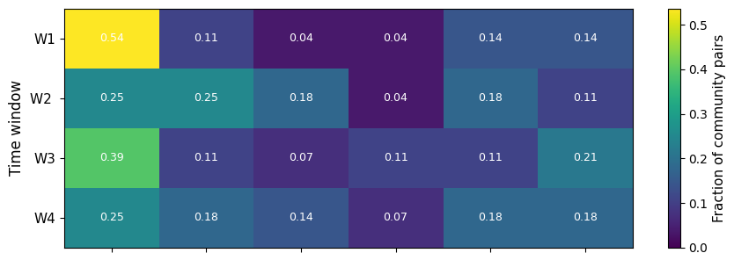

Slide 32
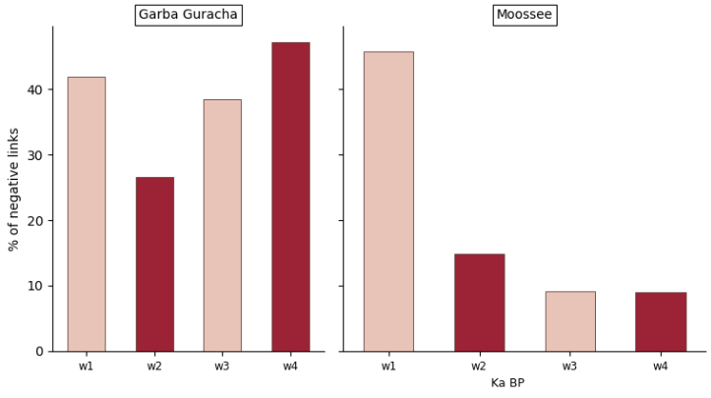
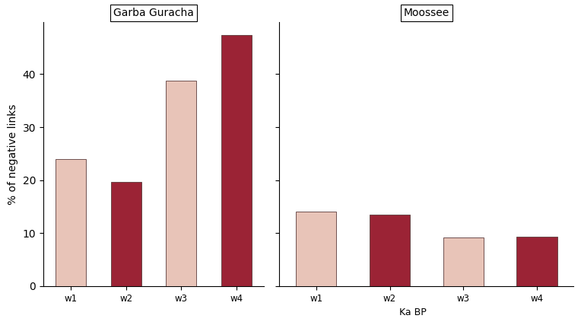

Slide 33
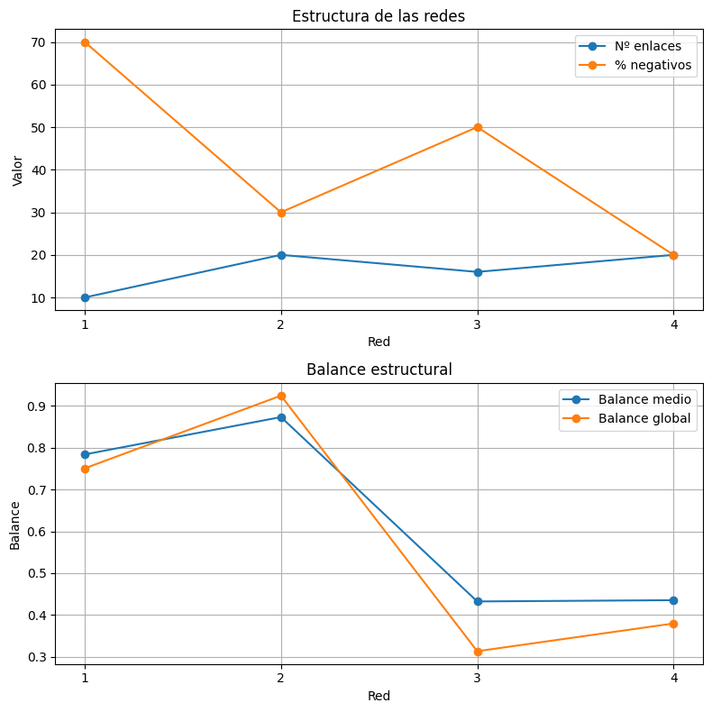
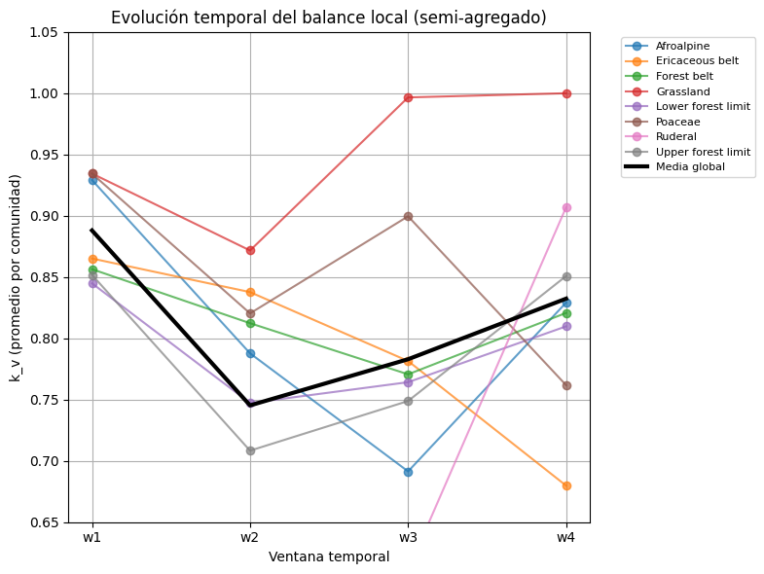
Balance (Garba Guracha con pc)

Slide 34


Balance (Garba Guracha no pc)

Slide 35

Tramacastilla
VENTANA 2
4946-863 (31:0) 32 puntos
34/40 especies
32 significativos
4 negativos (12.5%)
VENTANA 1
11269-5078 (79-32) 49 puntos
34/40 especies
60 significativos
6 negativos (10%)

Slide 36
Tramacastilla
VENTANA 2
4946-863 (31:0) 42 puntos
37/40 especies
36 significativos
11 negativos (30.56%)
VENTANA 1
11269-5078 (79-32) 39 puntos
37/40 especies
55 significativos
7 negativos (12.73%)

Slide 37



Balance local y SC
VENTANA 1
K_g= 0.71
K_m=0.68
Balanced core
VENTANA 2
K_g= 0.71
K_m=0.81
VENTANA 3
K_g= 0.65
K_m=0.84

Slide 38

Balance local y SC

Slide 39



Balance local y SC

Slide 40

Balance local y SC
VENTANA 1
K_g= 0.2
K_m=0.2
VENTANA 2
K_g= 0.40
K_m=0.45
VENTANA 3
K_g= 0.48
K_m=0.47

Slide 41

Balance local y SC
VENTANA 1
K_g= 0.2
K_m=0.2
VENTANA 2
K_g= 0.40
K_m=0.45
VENTANA 3
K_g= 0.48
K_m=0.47

Slide 42

Balance local y SC

